Slide 1
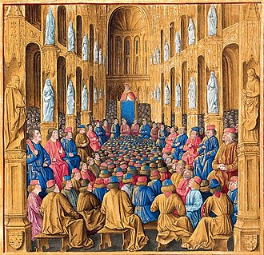
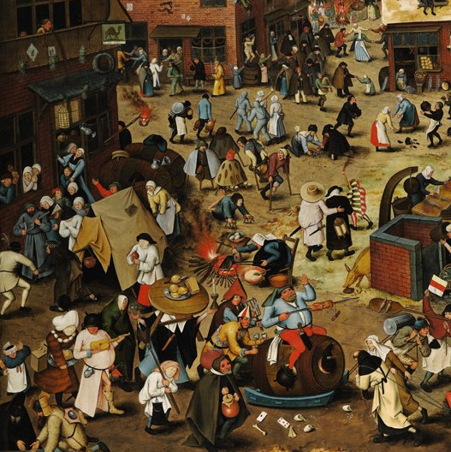
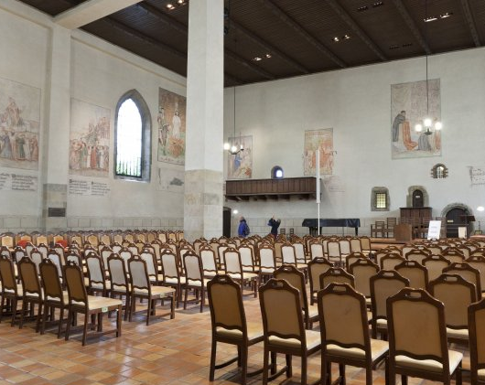
Metodika XII.
Středověká propaganda
IV. Prvky propaganda, komunikace, veřejnost

Slide 2

Úkoly 17.10.
Přečtěte si článek od Karla Hrůzy (‚Einleitung: Propaganda,
Öffentlichkeit und Kommunikation im Mittelalter‘, S. 9-25 )
Co je propaganda, co Komunikace, co veřejnost ve středověku?
Vyberte si jednu s těchto tří kategorií a prohlubte ji (málá rešerše), představte výsledek v plénu
Výzva Urbana II. ke křižácké výpravě (1095)
které poznatky z Hrůzova textu se dají aplikovat na pramen (typ komunikace? Veřejnost?)?
Je to propaganda nebo ne?

Slide 3
Úkoly 17.10.
Přečtěte si článek od Karla Hrůzy (‚Einleitung: Propaganda,
Öffentlichkeit und Kommunikation im Mittelalter‘, S. 9-25 )
Co je propaganda, co Komunikace, co veřejnost ve středověku?
Vyberte si jednu s těchto tří kategorií a prohlubte ji (málá rešerše), představte výsledek v plénu
Výzva Urbana II. ke křižácké výpravě (1095)
které poznatky z Hrůzova textu se dají aplikovat na pramen (typ komunikace? Veřejnost?)?
Je to propaganda nebo ne?

Slide 4
VI. prvky definice pro předmoderní propagandu
«polopaticky»
veřejnost
propaganda
komunikace
medie
Kontext

Slide 5
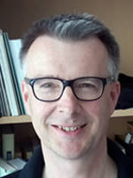
Prvky: komunikace, veřejnost, propaganda
Karel Hrůza (*1961)
historik
IMAFO (Vídeň)
FF MU
propaganda
Vznik:
1622: Congregatio de scra fide
1789: Franc. Revoluce – tajný spolek
1948: Pozitivní význam v komunistických zemích
1948: V západních zemích – negativní význam (zkušenost nacizmu, studené války)
Gerhard Maletzke (1975)
„Propagandou je plánovaný pokus o ovlivnění názorů, postojů a chování cílových skupin s pomocí prvků politické komunikace“
definice
Garth S. Jowett, Victoria O´Donnell (1992)
„Propaganda je záměrná a systematická snaha utvářet vnímání, manipulovat s vědomostmi a řídit chování tak, aby vyvolala odezvu, která podporuje propagandistův cíl“
Alexander Heintzel (1998)
„Je třeba rozlišovat mezi propagandou jako prostředkem ovlivňování, včetně záměrně nepravdivých informací, a politikou image jako projevem budování důvěry“
Kritická reflexe propagandy:
=jde o vyjasnění obsahu pojmu ve smyslu ideálního typu, nikoli o přesnou definici (František Graus)
kdo je iniciátorem?
Komu slouží obsah a účel?
Jaký cíl je sledován?
Jak vypadá časový plán?
Jaké prostředky se používají?
Kdo určuje strategii a taktiku?
Jsou zohledněny následky?
?
Ve středověku existovalo z mediálního a společenského hlediska méně druhů propagandy
Rozdíl mezi reprezentací a propagandou

Slide 6
Prvky: komunikace, veřejnost, propaganda
Karel Hrůza (*1961)
historik
IMAFO (Vídeň)
FF MU
komunikace
Harold D. Laswell (1948)
„Who says ist in which channel to whom with what effect“?
středověk
Medium: Omezené množství tiskovin, rukopisů
Obrázky ve veřejném prostoru
Propaganda má vždy přímý odkaz k aktualitě společenských problémů
V pozdním středověku již existovalo něco jako masová společnost (smíšení vertikální a horizontální společnosti)
Iniciátoři propagandy jsou též aktéři, kteří zohledňují očekávaní cílové skupiny
Bylo jednodušší oslovit městskou radu, nežli každého občana města
Výzkum dopadu? Nemáme většinou žádné zprávy o tom, jak texty/obrázky působily
Podle toho vybírají media a kanály propagandy
Reakce cílové skupiny nemusí pro ní být nutně prospěšná, stačí že prospívá propagandistovi
Propaganda je specifická kvalita komunikace v konfliktních situacích = Nerozhodnutí nebo nezúčastnění lidé jsou na dálku vyzýváni, aby zformulovali názor a prováděli akce

Slide 7
Prvky: komunikace, veřejnost, propaganda
Karel Hrůza (*1961)
historik
IMAFO (Vídeň)
FF MU
veřejnost
Veřejné mínění
Gerhard Schmidtchen (1965)
„Veřejné mínění jsou všechna chování různých skupin obyvatelstva, která jsou schopna zachovat nebo změnit struktury, praktiky a cíle držitelů moci a ochránce řádu“
„Vox populi vox dei“
transcendentní rozměr veřejného mínění
Kurt Paupié (1982)
„Quod omnes tangit ab omnes approbari debet“
„Obecná formulace pojmů „veřejné mínění“ není možná; každý badatel si proto musí vytvořit pracovní definici pro své zkoumané veřejné mínění v závislosti na sociokulturním kontextu doby, na kterou se vztahuje“
Kanonická maxima: je nutné mít souhlas všech příslušných stran!
= veřejné mínění je vysoce dynamická jednotka, která se mění podobně rychle jako veřejný prostor
= Samotná skutečnost, že je něco zřejmé, má potvrdit správnost příslušného názoru
Propagandisté nepoužívají pouze psané texty ale ze zálibou si osvojí veřejný prostor a různá media jako průvody, demonstrace, kde se zpívají písně, ukazují obrázky a symboly
Středověká veřejnost = situativní, dynamická a příležitostná!

Slide 8
Úkoly 17.10.
Přečtěte si článek od Karla Hrůzy (‚Einleitung: Propaganda,
Öffentlichkeit und Kommunikation im Mittelalter‘, S. 9-25 )
Co je propaganda, co Komunikace, co veřejnost ve středověku?
Vyberte si jednu s těchto tří kategorií a prohlubte ji (málá rešerše), představte výsledek v plénu
Výzva Urbana II. ke křižácké výpravě (1095)
které poznatky z Hrůzova textu se dají aplikovat na pramen (typ komunikace? Veřejnost?)?
Je to propaganda nebo ne?

Slide 9
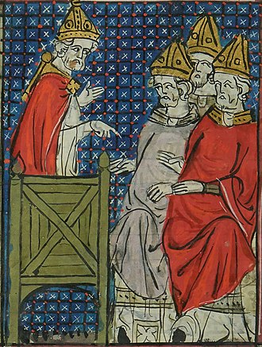
Křižácká výzva Urbana II. (27. listopad 1095)
Urban II.
Odo de Châtillon, Odo de Lagery, z významné šlechtické rodiny, dostalo se mu dobrého vzdělání
Arcijáhnem v Remeši, později mnich v Cluny a převorem
1079 jej opat vyslal do Říma, zde se stal oblíbencem Papeže Řehoře VII. který ho učinil ho kardinálem
Papežem od 1088, zachráncem reformního papežství
Clermontská synoda (18.-28. 11. 1095)
Synoda biskupů latinské církve svolaná Urbanem II (tj. především biskupové a opati z Francie, italští příznivci Urbana)
Téma: Rozvrat církevního a politického systému v Evropě (schizma a spor o investituru: boj Urbana II. proti Klementu III.)
Problémy každodenního života v církvi: zakázána laická investitura a přísahy věrnosti kleriků světské moci, potvrzen celibát kleriků a zákaz simonie, upraveno nošení zbraní pro kněze
Výzva ke křížové výpravě na pomoc východnímu křesťanství (27. listopadu 1095).
Urban v Clermontu (Grandes Chroniques de Fance, 14. stol)
Šest svědectví o křižácké výzvě
Křížový list Urbana II. (prosinec 1095)
Gesta Francorum (1099) (anonymní)
Fulcher z Chartres, Historia Hierosolymitana (1101-1128) (pravděpodobně očité svědectví)
Robert z Remeše, Historia Iherosolimitana (1101-07) (pravděpodobně očité svědectví)
Balderic z Dolu, Historiae Hierosolymitanae libri IV (1095-1099)
Guibert z Nogentu, Gesta Dei per Francos (1108)

Slide 10
Křižácká výzva Urbana II. (27. listopad 1095)
Strategie?
Výzva se nedochovala v originále; Urban II. údajně nekázal v katedrále v Clérmontu, ale na otevřeném prostranství před obrovským davem, což je nepravděpodobné, protože mluvil latinsky. Jeho výzva je zaznamenána v šesti soudobých zprávách, všechny však zdůrazňují odlišné aspekty. V dnešním bádání je za nejautentičtější považována zpráva Fulchera z Chartres:
"Vaši bratři, kteří žijí na Východě, naléhavě potřebují vaši pomoc a vy jim musíte urychleně poskytnout pomoc, která jim byla často slibována. Jak totiž většina z vás slyšela, Turci a Arabové se na ně vrhli a dobyli území Rumunska [Řecké říše] až k západnímu pobřeží Středozemního moře a k Hellespontu, který se nazývá rameno svatého Jiří. Obsazovali stále více území těchto křesťanů a porazili je v sedmi bitvách. Mnoho jich zabili a zajali, zničili kostely a zpustošili říši. Pokud jim dovolíte ještě chvíli pokračovat v jejich nečistotě, budou Boží věrní mnohem více napadáni." (Fulcher ze Chartres, Historia Hierosolymitana).

Slide 11
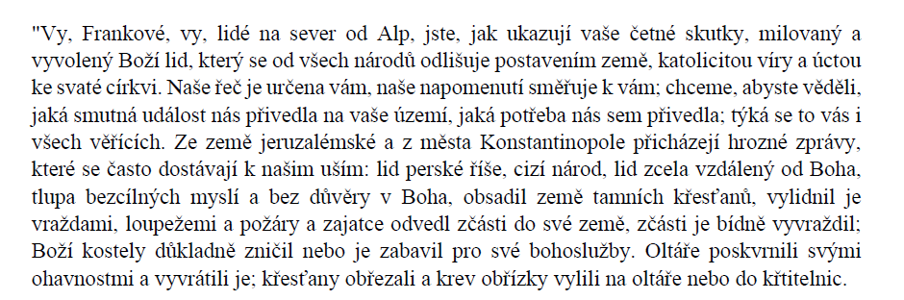
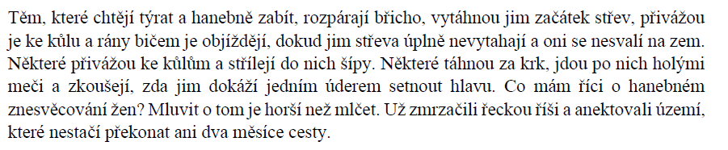
Křižácká výzva Urbana II. (27. listopad 1095)
Apel; chvála
Franského
‚národa‘
Strategie?
Strašení
Hroznými
zprávami
Vymezení
Nepřítele
(nespecifikovaného)
Strašení
činy nepřítele
Strašení
Válečnými
úspěchy nepřítele
(‚za chvíli bude u nás!)

Slide 12
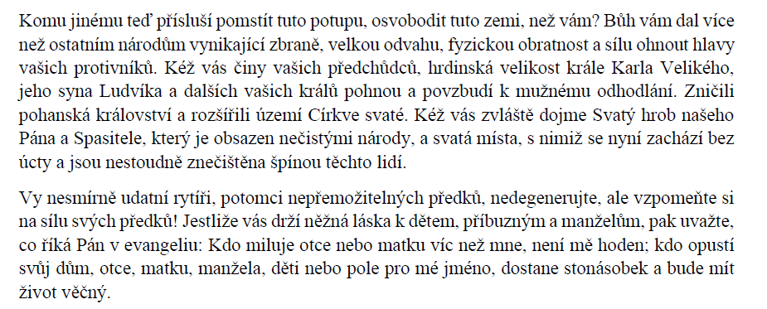
Křižácká výzva Urbana II. (27. listopad 1095)
Chvála franského
(Francouzského);
hrdinství Karla Velikého
Chvála franského
(Francouzského) národa
Strategie?
Vymezení nepřítele,
jeho špinavost a čistota
svatých míst
Chvála francouzského
rytířství
Apel na ctnostní rozměr
výpravy
Legitimizace výzvy
biblický odkazem

Slide 13
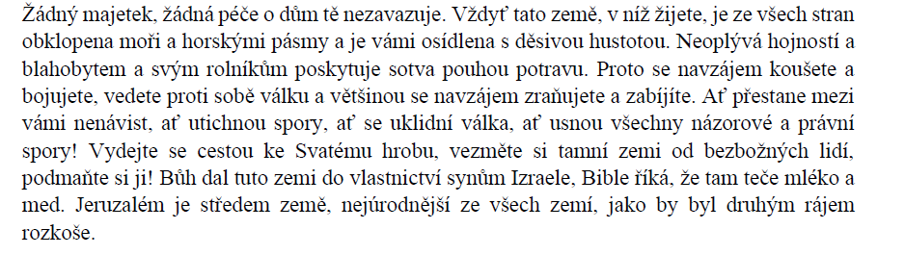
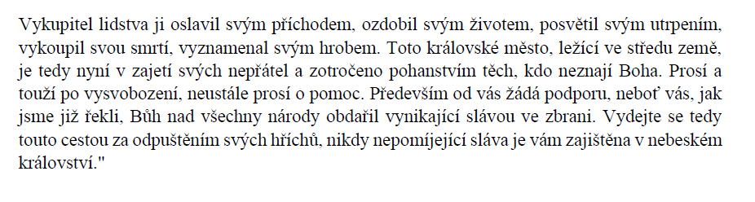
Křižácká výzva Urbana II. (27. listopad 1095)
Strategie?
Slib: Nadsvětská odměna
Kontrast: sociální a morální
bída ve Francií
Slib: Osvobození Kristova
Města = osvobození Krista!
Slib: Vysněná země, která
oplývá medem
Apel: naléhavost brzkého
osvobození
Slib: Nadsvětská odměna
Věčné spásení

Slide 14
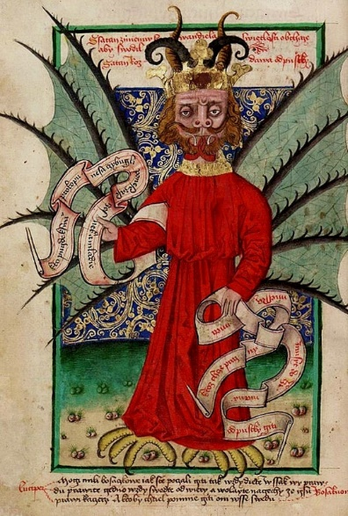
Úkoly 24.10.
Přečtěte si kapitolu od Thomase Fudge o mediiích a strategiích husitské
propagandy (‚Paint, Poetry and Pamphlets‘, S. 178-274 )
Vyberte si jednu specifickou formu propagandy z textu
Připravte si na vybraný námět (básně, písně, obrázky atd.) krátkou prezentaci pro kolegy (3- 5 min)
ve které představíte význam vašeho média v husitském období
Pojmy: narrace (literární), narrativ, diskurz, stereotyp
Vyberte si dva a proveďte k ním krátkou rešerši. Výsledky budeme diskutovat
v semináři

